Slide 1
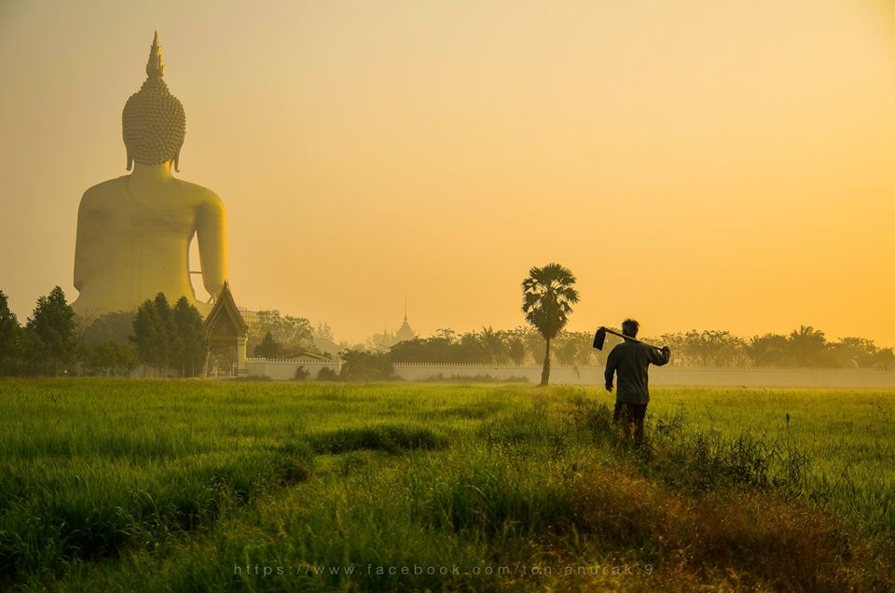
ศาสนากับสันติภาพ
จัดทำโดย
พระพิชิตชัย จิรวฑฺฒโน
ชั้นอุดมศึกษาปีที่ 4

Slide 2
ศาสนา หมายถึง ลัทธิความเชื่อของมนุษย์ เกี่ยวกับการกำเนิดและสิ้นสุดของโลก หลักศีลธรรม ตลอดจนลัทธิพิธีที่กระทำตามความเชื่อนั้นๆ
สันติภาพ คือ การปราศจากภาวะความรุนแรงทางตรง ความรุนแรงเชิงโครงสร้าง และความรุนแรงทางวัฒนธรรมการแปรเปลี่ยนความขัดแย้ง ทีไม่ใช้ความรุนแรงและสร้างสรรค์

Slide 3
หลักธรรมของศาสนากับสันติภาพ
ทุกศาสนาต่างก็มีจุดร่วมอย่างเดียวกันคือการพยายามเสนอคำตอบเชิงข้อแนะสำหรับมนุษย์และสังคมโดยการสร้างสันติภาพให้เกิดภายในจิตใจก่อน เพื่อเป็นพื้นฐานในการสร้างสันติภาพภายนอก สิ่งสำคัญยิ่งกว่าคือการที่ศาสนิกชนของแต่ละศาสนาสามารถเข้าถึงหัวใจหรือแก่นแท้ของศาสนาที่ตนนับถือให้ได้แปรสภาพจิตใจให้เกิดสันติภาพภายในตนและสันติภาพภายในจิตใจ

Slide 4
1.ศาสนาพุทธกับสันติภาพ
พระพุทธศาสนา มาจากคำว่า “พุทธ”แปลว่าผู้ตรัสรู้ และ “ศาสนา” คือ คำสอน รวมกันแปลว่า คำสอนของท่านผู้รู้ความจริง สันติภาพในพระพุทธศาสนาแบ่งออกเป็น 2 อย่าง ได้แก่ สันติภาพภายใน และภายนอก
สันติภาพภายใน หมายถึง การที่สภาวะจิตได้บรรลุพระนิพพานซึ่งเป็นสันติภาพที่แท้จริงและสูงสุดในพระพุทธศาสนา
สันติภาพภายนอก หมายถึงความอยู่ดีมีสุขของประชาชนหรือของสังคมหรือของโลกทั้งหมดซึ่งเป็นภาวะที่ทุกคนมองเห็นรับรู้ได้

Slide 5
2.ศาสนาคริสต์กับสันติภาพ
ศาสนาคริสต์ มีคำอธิบายจำกัดความโดยย่อว่า “ศาสนาแห่งความรักของพระเจ้า ศาสนาแห่งความรักของมนุษย์ ความรักดังกล่าวแบ่งออกเป็น 2 ด้าน คือความรักต่อพระเจ้าและความรักต่อเพื่อนบ้าน
ความรักด้านแรกได้แก่การปรารถนาและร่วมมือให้พระเจ้าได้รับเกียรติมากขึ้นซึ่งจะทำ ให้มีความรู้สึกมั่นใจในการดำรงชีวิต
ความรักด้านที่สอง ได้แก่ ความรักที่มีต่อเพื่อนมนุษย์ซึ่งหมายถึงการสละความสุขและผลประโยชน์ส่วนตัวมากเท่าที่ใจจะตัดได้เพื่อความดีของผู้อื่น

Slide 6
3. ศาสนาอิสลามกับสันติภาพ
ศาสนาอิสลาม ได้ชื่อว่าเป็นศาสนาแห่งสันติภาพ อิสลามจึงหมายถึง การยอมตน ยอมตาม ยอมจำนนต่อพระผู้เป็นเจ้าเพื่อให้ประสบสันติทั้งโลกนี้และโลกหน้า
ผู้นับถือศาสนาอิสลามเรียกว่ามุสลิม แปลว่า ผู้ใฝ่สันติ เป็นเครื่องเตือนสติให้ดำ เนินชีวิตตามแนวทางของพระผู้เป็นเจ้า ตลอดถึงการทักทาย เช่น “อัสสะลามุอะลัยกุม” แปลว่า “ขอให้สันติภาพของพระเจาจงอยู่กับ ท่าน”

Slide 7
วัฒนธรรมแห่งสันติ
ความขัดแย้งทางด้านชาติพันธุ์ ศาสนา ภาษา และสีผิว ได้ทำให้เกิด “วัฒนธรรมแห่งความเกลียดชัง” มีบทบาทมากขึ้นจนกำลังเป็นกระแสใหญ่ทั่วทั้งโลก
วัฒนธรรมดังกล่าวนอกจากจะเอาความแตกต่างทางชาติพันธุ์ ศาสนา ภาษา และสีผิวมาเป็นเส้นแบ่งผู้คนในประเทศเดียวกันออกเป็น 2 ฝ่าย (คือ “เรา” กับ “เขา”) เมื่อทั้ง ๒ ฝ่ายต่างปลุกเร้าวัฒนธรรมแห่งความเกลียดชังให้เพิ่มมากขึ้น ผลก็คือต่างเป็นปฏิปักษ์ต่อกันมากขึ้น และตกอยู่ในวังวนแห่งความขัดแย้งซึ่งลุกลามเป็นความรุนแรงยิ่งขึ้นทุกที

Slide 8
การสร้างวัฒนธรรมแห่งสันติ
1.เสริมสร้างความไว้วางใจและความร่วมมือระหว่างผู้คนในโลก สิ่งที่ต้องเข้ามาแทนที่คือพลังที่จะดึงคนเข้ามาใกล้ชิดกัน ไว้วางใจ และร่วมมือกันที่จะทำสิ่งสร้างสรรค์ อย่างแรกที่น่าทำคือการสร้างความไว้วางใจและร่วมมือระหว่างศาสนา
2. ส่งเสริมการศึกษาเพื่อสันติภาพ
การศึกษาเพื่อสันติภาพ คือบทบาทที่สามารถเข้าไปมีส่วนร่วมได้มาก ทั้งโดยการนำเสนอในโรงเรียนต่างๆ และการฝึกฝนอบรมนอกโรงเรียน และควรส่งเสริมให้เกิดทัศนคติที่เอื้อต่อสันติภาพ เช่น ความใจกว้าง การเคารพและยอมรับความหลากหลาย การรู้จักให้อภัย

Slide 9
3.จัดทำสื่อเพื่อสันติภาพ
สื่อมวลชนนั้นมีอิทธิพลอย่างมากต่อทัศนคติของผู้คน ปัจจุบันสื่อมีบทบาทไม่น้อยในการสร้างความเกลียดชังและความระแวงต่อกันและกัน ผู้คนทั่วโลกควรให้ความสำคัญกับการพัฒนาสื่อเพื่อสันติภาพ เพื่อสร้างทัศนคติที่ใฝ่สันติภาพและสันติวิธี

Slide 10
สรุป
ศาสนาเป็นรากฐานสำคัญที่จะให้มวลมนุษย์อยู่ร่วมกันอย่างสันติสุขได้ โดยใช้หลักธรรมทางศาสนาเป็นหลักความคิดและทัศนคติเป็นแนวทางในการประพฤติปฏิบัติของประชาชน เพื่อเป็นแนวทางในการสร้างสันติภาพให้เกิดขึ้นแก่โลกได้อย่างแท้จริง

